Slide 1
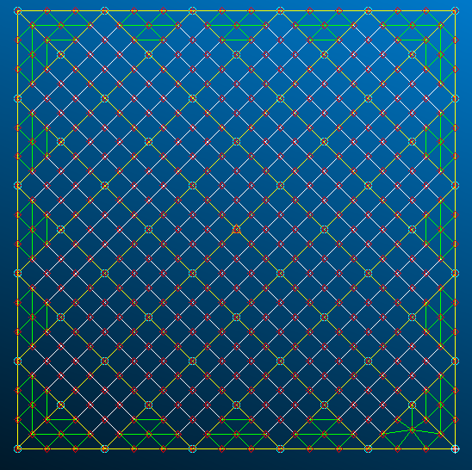
9 RIGIDIZADORES/DIAGONAL
8 CBUSH
4 RBE2

Slide 2
HE PROBADO ESTO
9 RIGIDIZADORES/DIAGONAL
8 CBUSH
4 RBE2

Slide 3
PROBAR ESTO!!!!!
9 RIGIDIZADORES/DIAGONAL
8 CBUSH
4 RBE2

Slide 4
9 RIGIDIZADORES/DIAGONAL
8 CBUSH
4 RBE2

Slide 5
9 RIGIDIZADORES/DIAGONAL
8 CBUSH
4 RBE2

Slide 6
7 RIGIDIZADORES/DIAGONAL
8 CBUSH
4 RBE2

Slide 7
11 RIGIDIZADORES/DIAGONAL
12 CBUSH
4 RBE2
CABEN 12 ELEMENTOS CBUSH en los cruces de rigidizadores

Slide 8
11 RIGIDIZADORES/DIAGONAL
8 CBUSH
4 RBE2
CABEN 12 ELEMENTOS CBUSH en los cruces de rigidizadores

